Slide 1
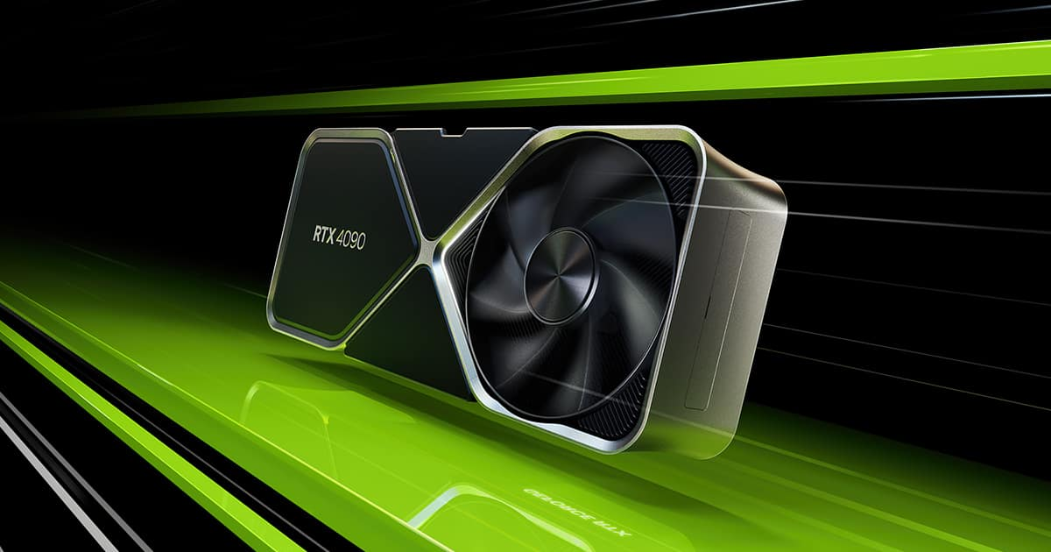
Nvidia GeForce RTX 4090

Slide 2
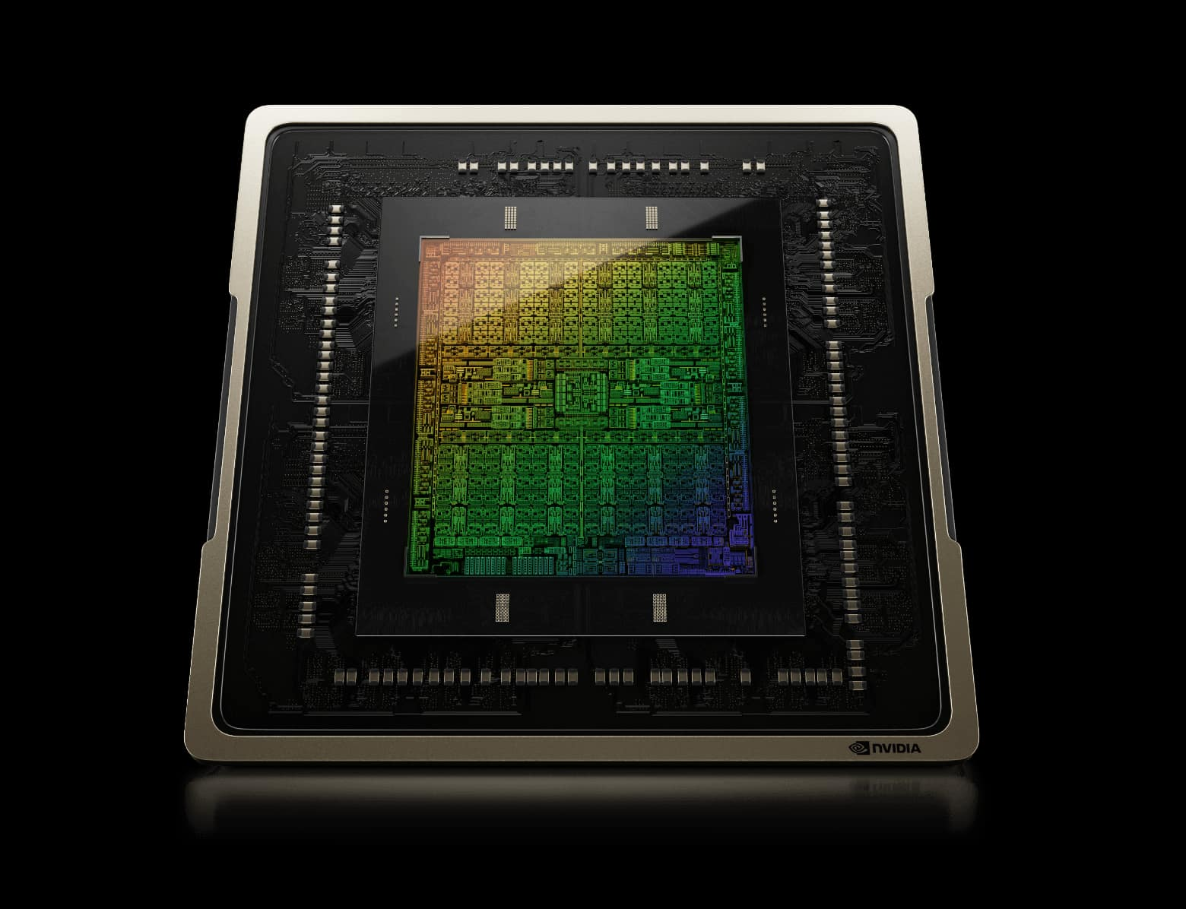
Něco o Grafické kartě
Tato grafická karta je nová vlajková loď z řad 40. Na trh byla uvedena 12. říjná 2022 tudíž je, ani ne 4. měsíce stará a vyšla jako první v sérii 40. Mezi její v hlavní vymoženost je paměť o velikosti 24 GB, což pro normálního uživatele je obrovský přepal, ale pro grafiky a nebo herní vývojáře tahle ta karta představuje spoustu nových možností.
4090 využívá architekturu Ada Lovelace, která byla vytvořena pro to aby rozšířila technologii Ray Tracing a neurální grafiku založenou na umělé inteligenci, kterou Nvidia používá už od řad 20. Nadále využívá technologii DLLS 3.0 která ohromně navyšuje výkon GK a její fungování.
Grafickou kartu 4090 řadíme do cenové kategorie Entusiasmu tedy pro opravdové nadšence přičemž tenhle ten názor převládá i u personálu Nvidie

Slide 3

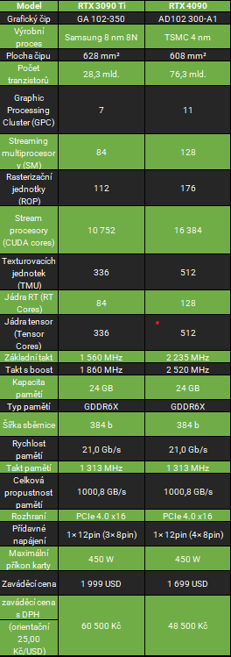
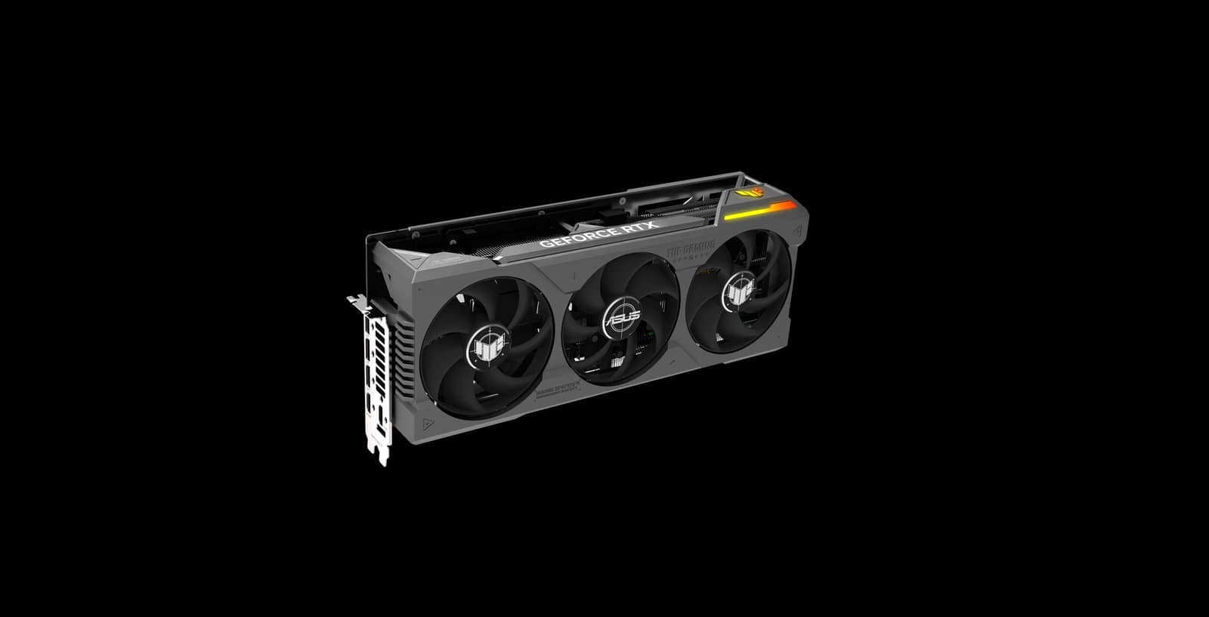
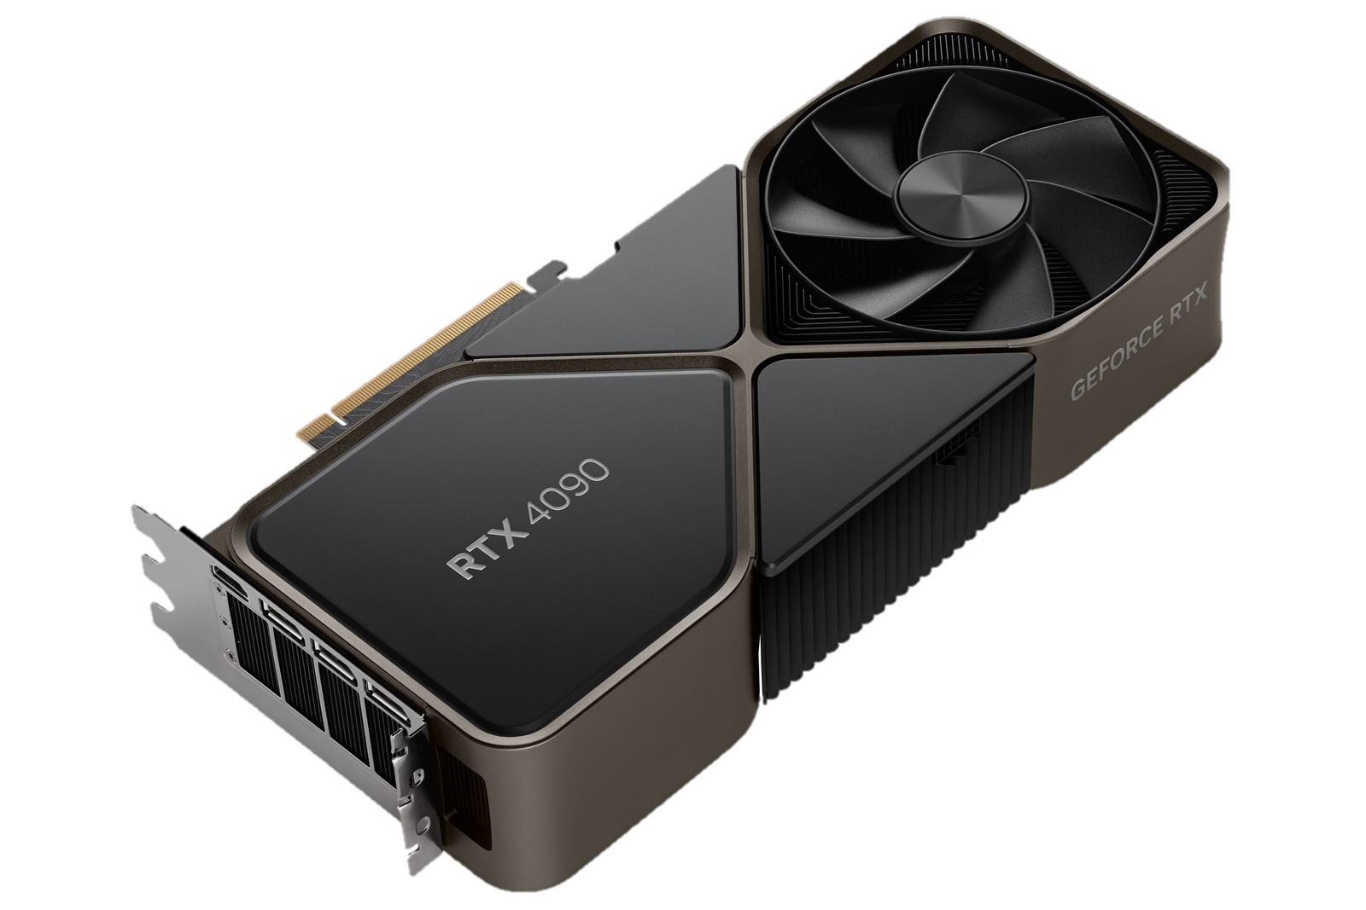
Technické parametry a porovnání
NVIDIA
Jako první bych začal procesorem GK, který má přes 128 jader RT(Ray Tracing) a 512 Jader Tensoru dohromady teda 640 jader. Další věc je základní takt procesoru o velikosti 2235 MHz a takt s Boostem, který přidá dalších 285 MHz. Nebo enormní počet tranzistorů který se zvedl 2,70 krát.
Většina výrobců dává na GK tři ventilátory kvůli chlazení, ale navzdory velkému počtu větráků si podle výrobce karta zachovává svoji tichost i při maximálním výkonu. ‚
Pro lepší přehlednost jsme vytvořil porovnání grafické karty řady 40. s předešlo 30. řadou. Kde je rozepsaná většina parametrů i s cenou.

Slide 4
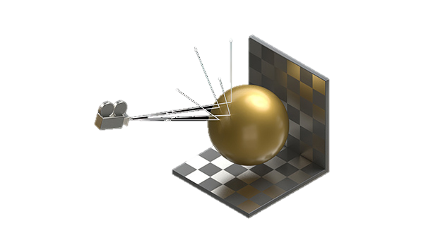
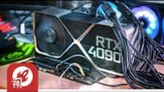
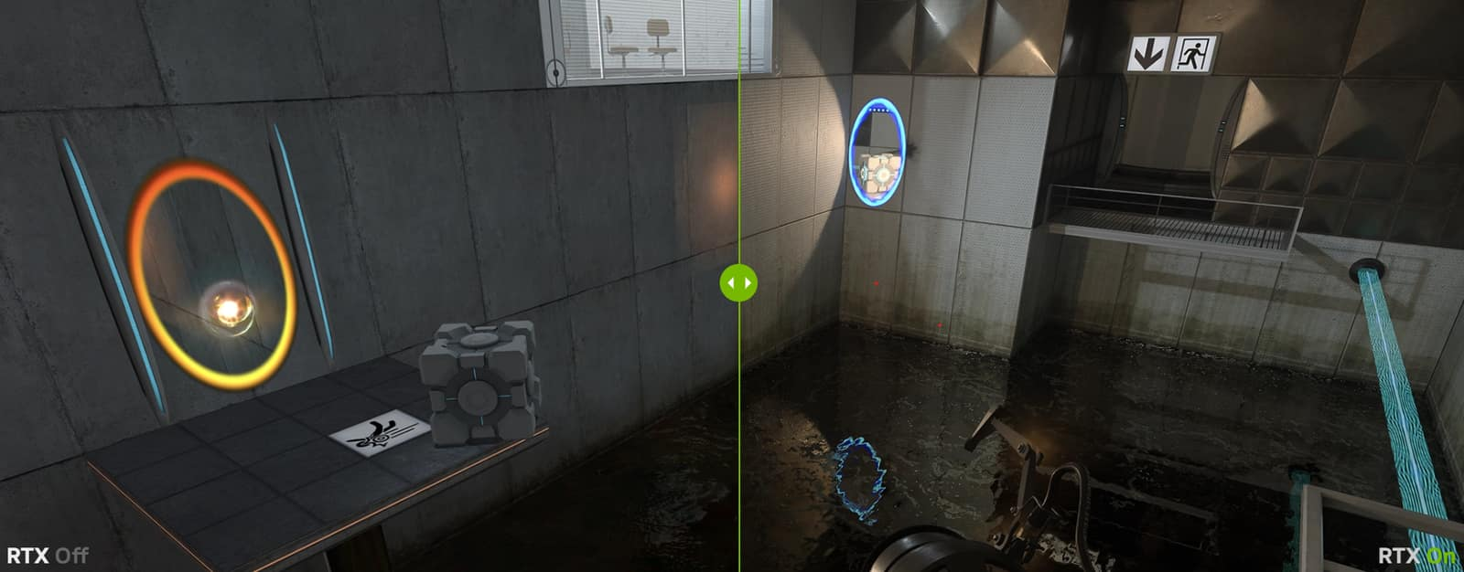
Technologie GK
Ray Tracing
Tím čím se grafická karta především pyšní je technologie Ray tracing, která odráží světlo při renderování a dělá tak hezčí prostředí ve hrách, nebo 3D grafických návrzích.
DLSS 3.0
DLSS neboli Deep learning super Sampling používá umělou Inteligenci, která za pomocí strojového učení dokresluje snímky obrazovky a tím pádem máme na obrazovce větší FPS rate a grafická karta nespotřebuje tolik jader na výpočet
Noví NVENC enkodér
Tento noví enkodér pomáhá k rychlejšímu přenášení informací z úloh CPU do GPU.
Přikládám zde ještě video jako ukázku co všechno karta dokáže:

Slide 5
Zdroje
https://pctuning.cz/article/test-asus-tuf-gaming-geforce-rtx-4090-oc-ed-tezky-kalibr#article-header
https://www.nvidia.com/cs-cz/geforce/graphics-cards/40-series/
https://pctuning.cz/article/nvidia-geforce-rtx-4090-a-rtx-4080-ada-lovelace-a-jiny-pristup-k-renderingu#article-header
https://www.nvidia.com/cs-cz/geforce/ada-lovelace-architecture/
https://www.youtube.com/watch?v=QpW1vxRM47U
https://www.youtube.com/watch?v=THxkY59_xko

